Slide 1

Procesamiento de Imágenes
Domingo Mery
Departamento de Ciencia de la Computación
Escuela de Ingeniería
Universidad Católica de Chile
PARTE 2
Detección de Bordes
[ Capítulo 8 ]

Slide 2
Detector de Bordes usando
Laplacian of Gaussian (LoG)

Slide 3
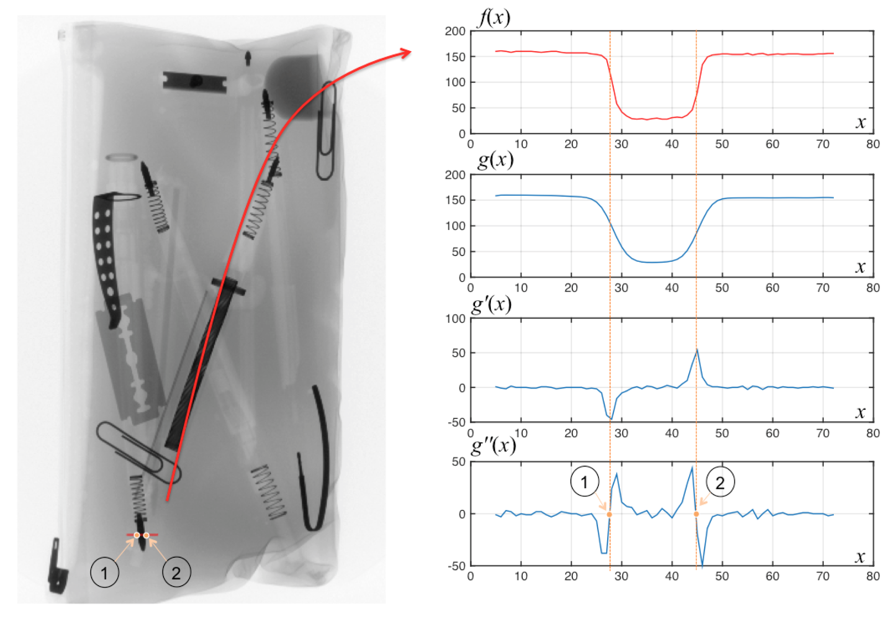
1
2

Slide 4
1
2
(filtrado con
una Gaussiana)

Slide 5
1
2
(filtrado con
una Gaussiana)

Slide 6
1
2
(filtrado con
una Gaussiana)

Slide 7
1
2
(filtrado con
una Gaussiana)
Los bordes, que equivalen a los máximos del gradiente,
corresponden a los cruces por cero de la segunda derivada

Slide 8
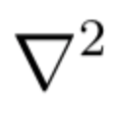
Detector de Bordes usando
Laplacian of Gaussian (LoG)
Gaussiana
Zero-Crossing
INPUT
BORDES
OPERADOR LINEAL

Slide 9
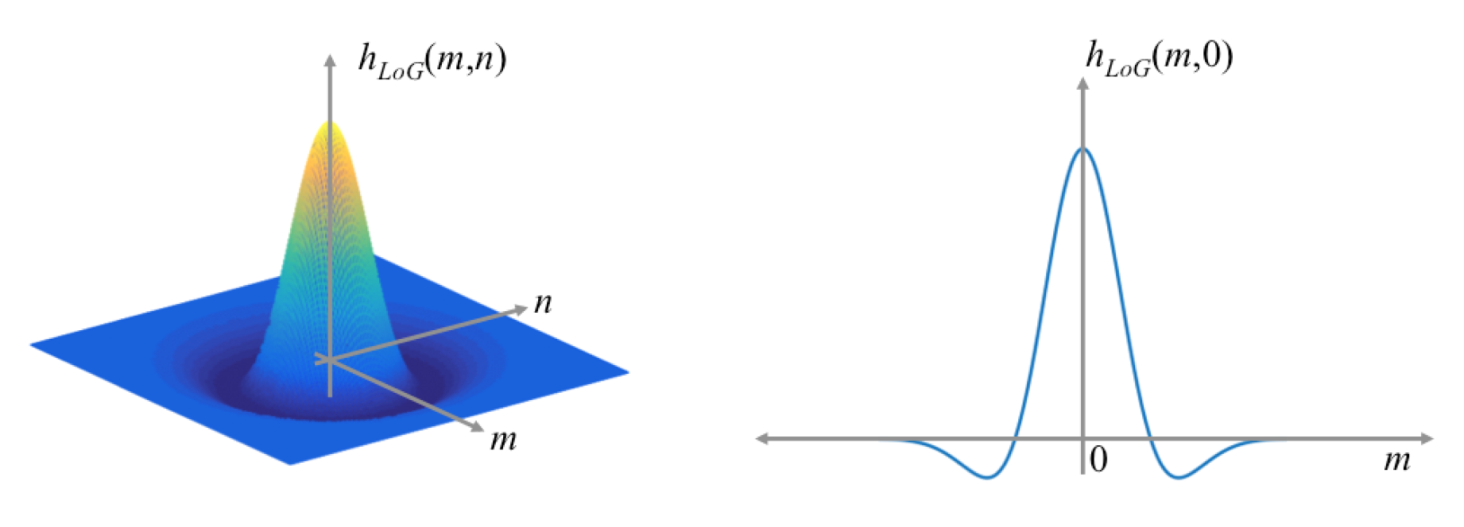
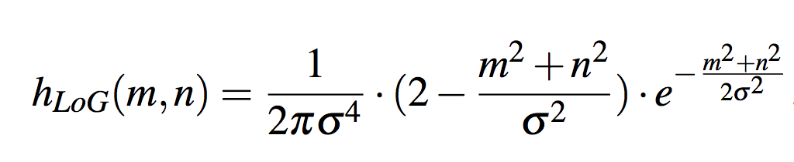
Segunda derivada de la Gaussiana

Slide 10
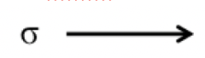
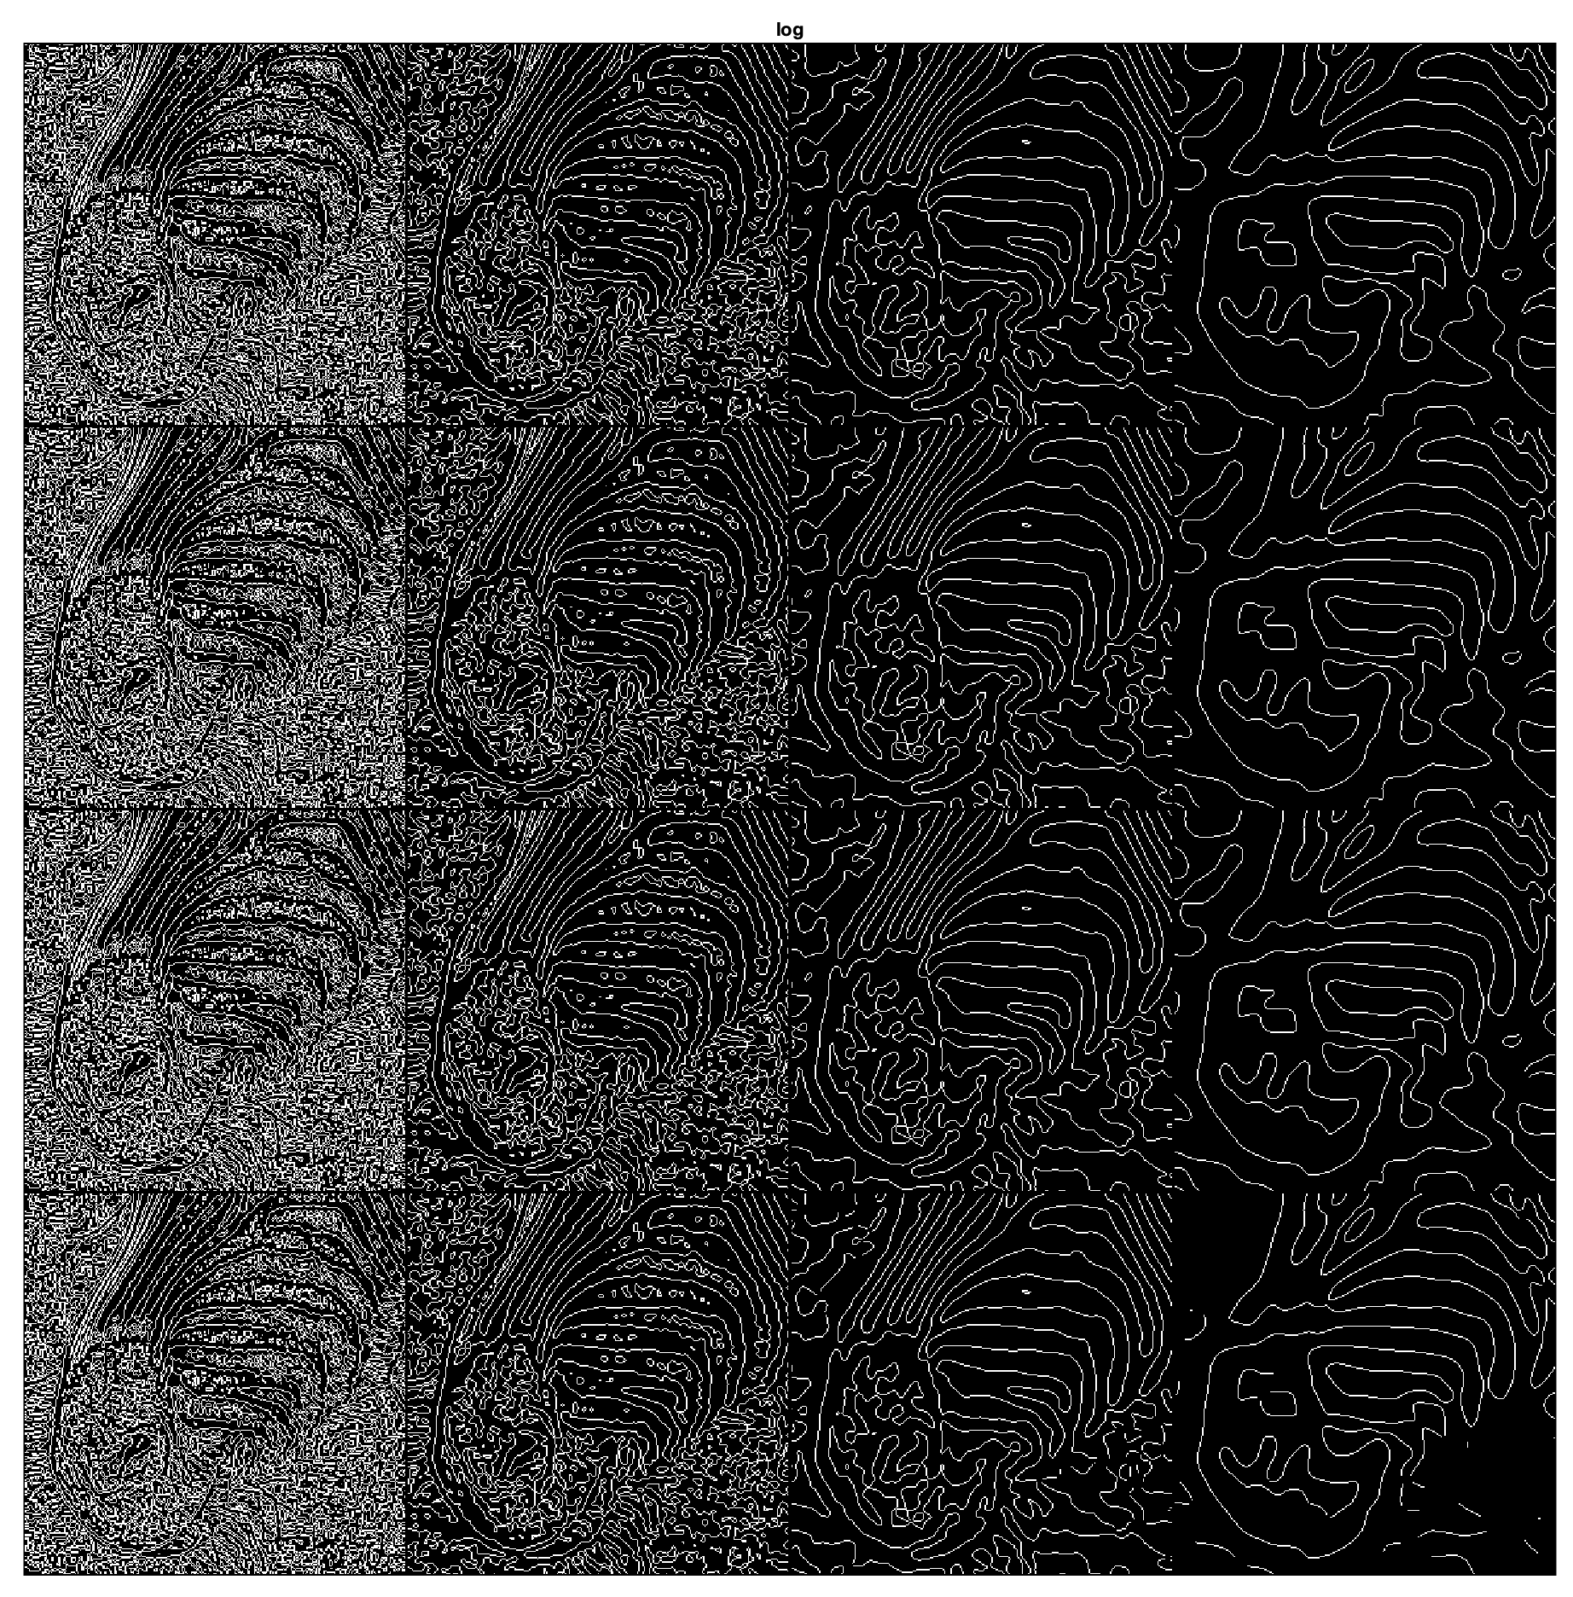
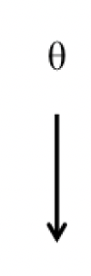
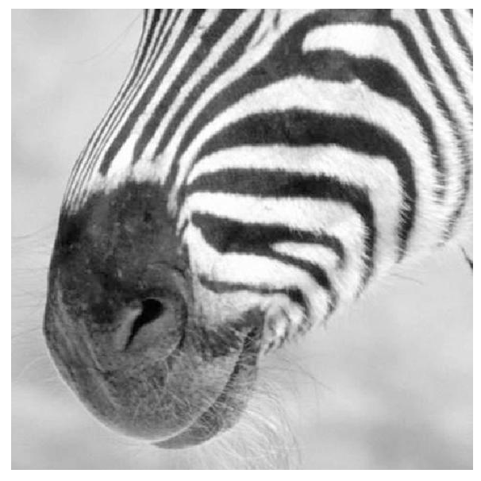
LoG
INPUT

Slide 11
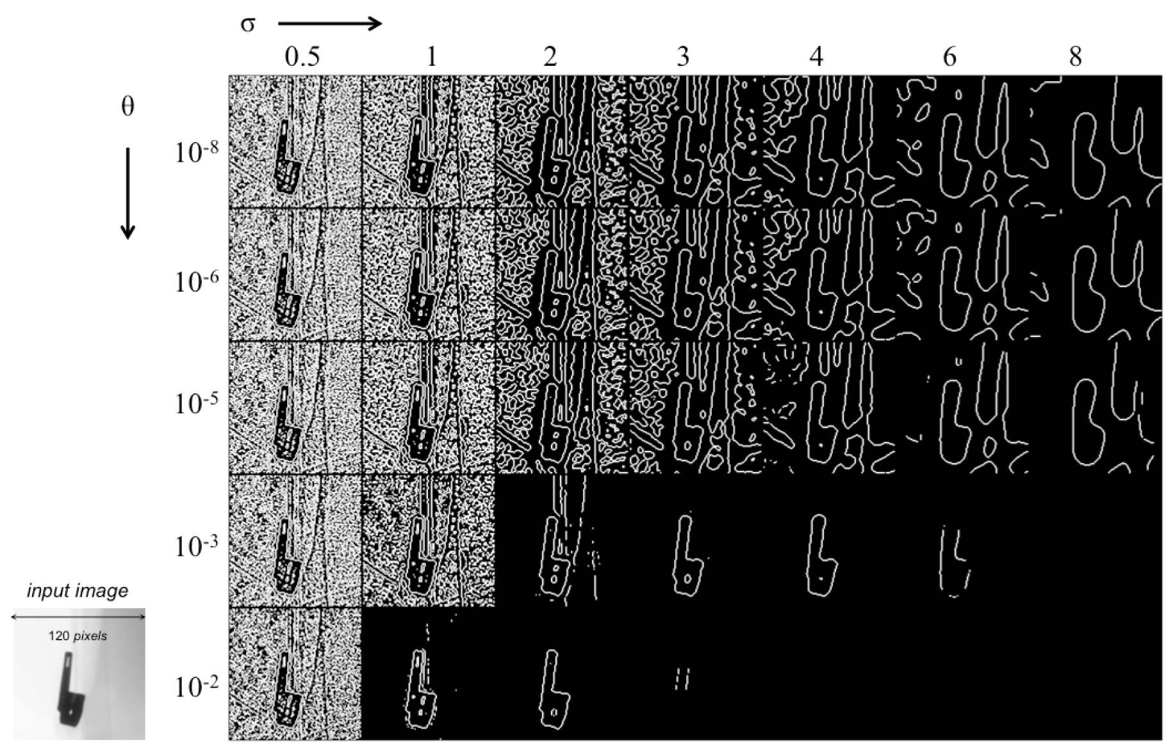
Resultados con LoG

Slide 12
Detector de Bordes usando
Canny

Slide 13
Detector de Canny
Canny propone el uso de una máscara 2D para detectar bordes basándose en un método de optimización que minimiza una función objetivo que incluye los siguientes criterios:
Buena detección: La detección debe corresponder al borde y no al ruido.
Buena Localización: El borde detectado debe ser cercano al real.
Respuesta única: Se debe detectar sólo un borde y no múltiples.

Slide 14
NO CUMPLE LOS CRITERIOS
MALA MALA RESPUESTA
DETECTION LOCALIZACIÓN MULTIPLE
BORDE
VERDADERO
A) B) C)

Slide 15
NO CUMPLE LOS CRITERIOS
MALA MALA RESPUESTA
DETECTION LOCALIZACIÓN MULTIPLE
BORDE
VERDADERO
A) B) C)
NO CUMPLE
Criterio A) Buena detección: La detección debe corresponder al borde y no al ruido.

Slide 16
NO CUMPLE LOS CRITERIOS
MALA MALA RESPUESTA
DETECTION LOCALIZACIÓN MULTIPLE
BORDE
VERDADERO
A) B) C)
NO CUMPLE
Criterio B) Buena Localización: El borde detectado debe ser cercano al real.

Slide 17
NO CUMPLE LOS CRITERIOS
MALA MALA RESPUESTA
DETECTION LOCALIZACIÓN MULTIPLE
BORDE
VERDADERO
A) B) C)
Criterio C) Respuesta única: Se debe detectar sólo un borde y no múltiples.
NO CUMPLE

Slide 18
NO CUMPLE LOS CRITERIOS
MALA MALA RESPUESTA
DETECTION LOCALIZACIÓN MULTIPLE
BORDE
VERDADERO
A) B) C)

Slide 19
Detector de Canny
La máscara óptima es muy similar a la derivada de una Gaussiana.

Slide 20
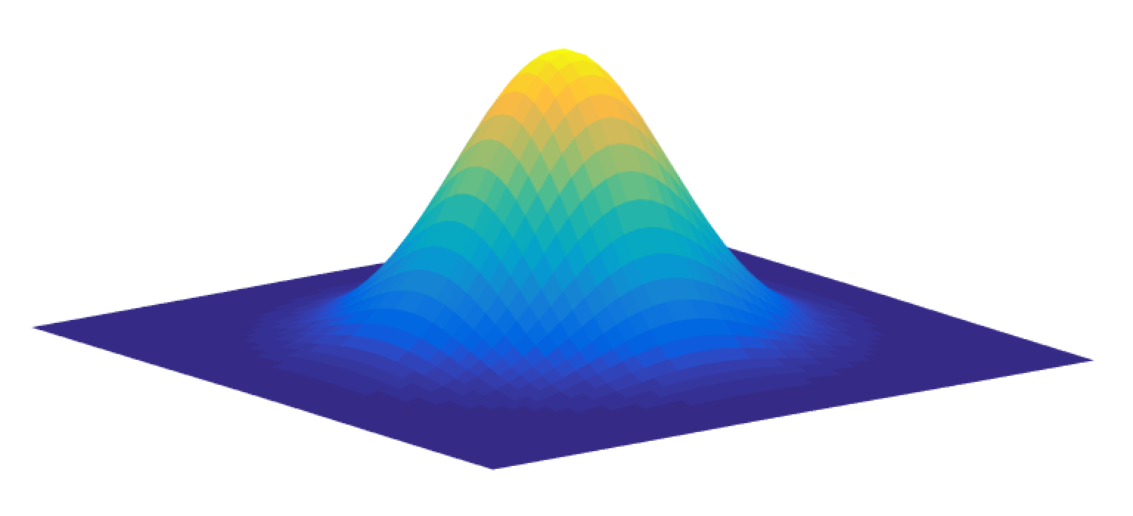
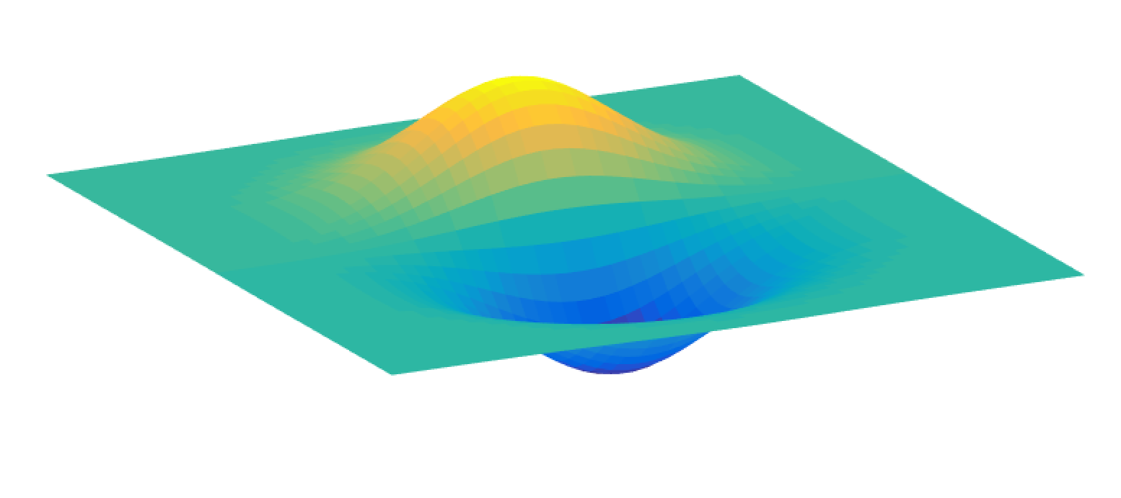
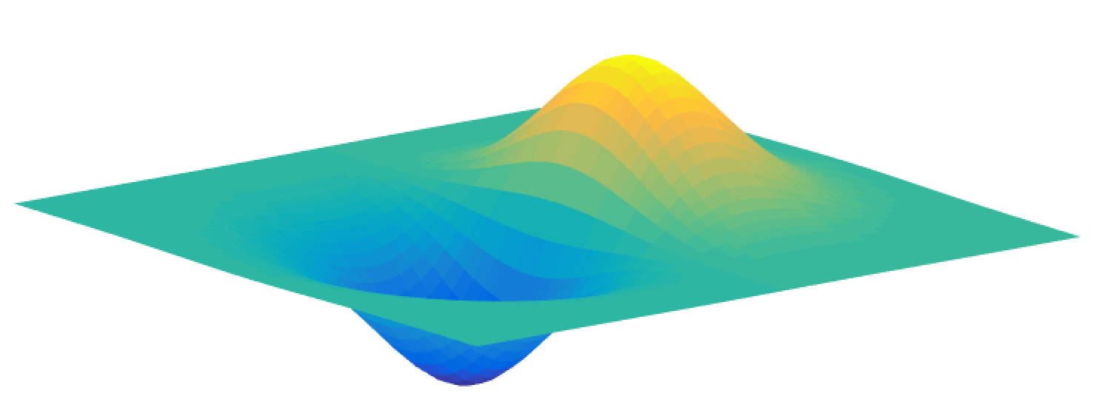
Máscaras Gaussianas
FILTRO PASABAJOS
GRADIENTE EN
DIRECCIÓN x
GRADIENTE EN
DIRECCIÓN y

Slide 21
Detector de Canny
La máscara óptima es muy similar a la derivada de una Gaussiana.
La idea es usar esta máscara para encontrar los máximos locales del gradiente de la imagen (NMS).

Slide 22
Detector Canny - NMS
(non-maximum suppression)
Suprime los pixeles del Gradiente que no son máximos locales
borde
gradiente

Slide 23
Canny Edge Detector - NMS

Slide 24
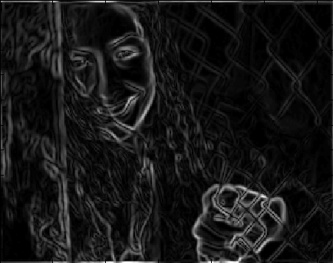
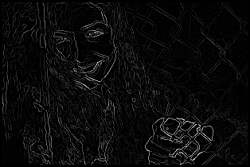
Detector Canny - NMS

Slide 25
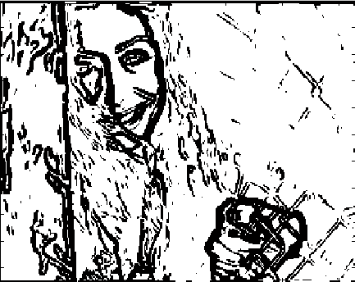
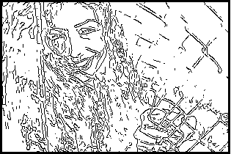
Detector Canny - NMS

Slide 26
Detector de Canny
La máscara óptima es muy similar a la derivada de una Gaussiana.
La idea es usar esta máscara para encontrar los máximos locales del gradiente de la imagen (NMS).
La implementación práctica utiliza el umbral adaptativo del gradiente (para detectar los bordes fuertes y débiles) con histéresis (los bordes débiles se detectan sólo si están conectados a los bordes fuertes)

Slide 27
Hysteresis Thresholding
Detector Canny - Histéresis
GRADIENTE
high
low

Slide 28
Detector Canny - Histéresis
Si el gradiente de un píxel está por encima de "Alto", declararlo un "píxel de borde”
Si el gradiente de un píxel está por debajo de "Bajo", declararlo como un "no-píxel de borde".
Si el gradiente de un píxel está entre "Bajo" y "Alto", entonces declararlo como un "píxel de borde" si y sólo si está conectado a un "píxel de borde" directamente o a través de píxeles entre "Bajo" y "Alto".

Slide 29
Canny Edge Detector - Hysteresis
If the gradient at a pixel is above ‘High’, declare it an ‘edge pixel’
If the gradient at a pixel is below ‘Low’, declare it a ‘non-edge-pixel’
If the gradient at a pixel is between ‘Low’ and ‘High’ then declare it an ‘edge pixel’ if and only if it is connected to an ‘edge pixel’ directly or via pixels between ‘Low’ and ‘ High’

Slide 30
Detector Canny - Histéresis
GRADIENTE
high
EDGE
low

Slide 31
SIN HISTÉRESIS
Detector Canny - Histéresis
GRADIENTE
EDGE
threshold

Slide 32
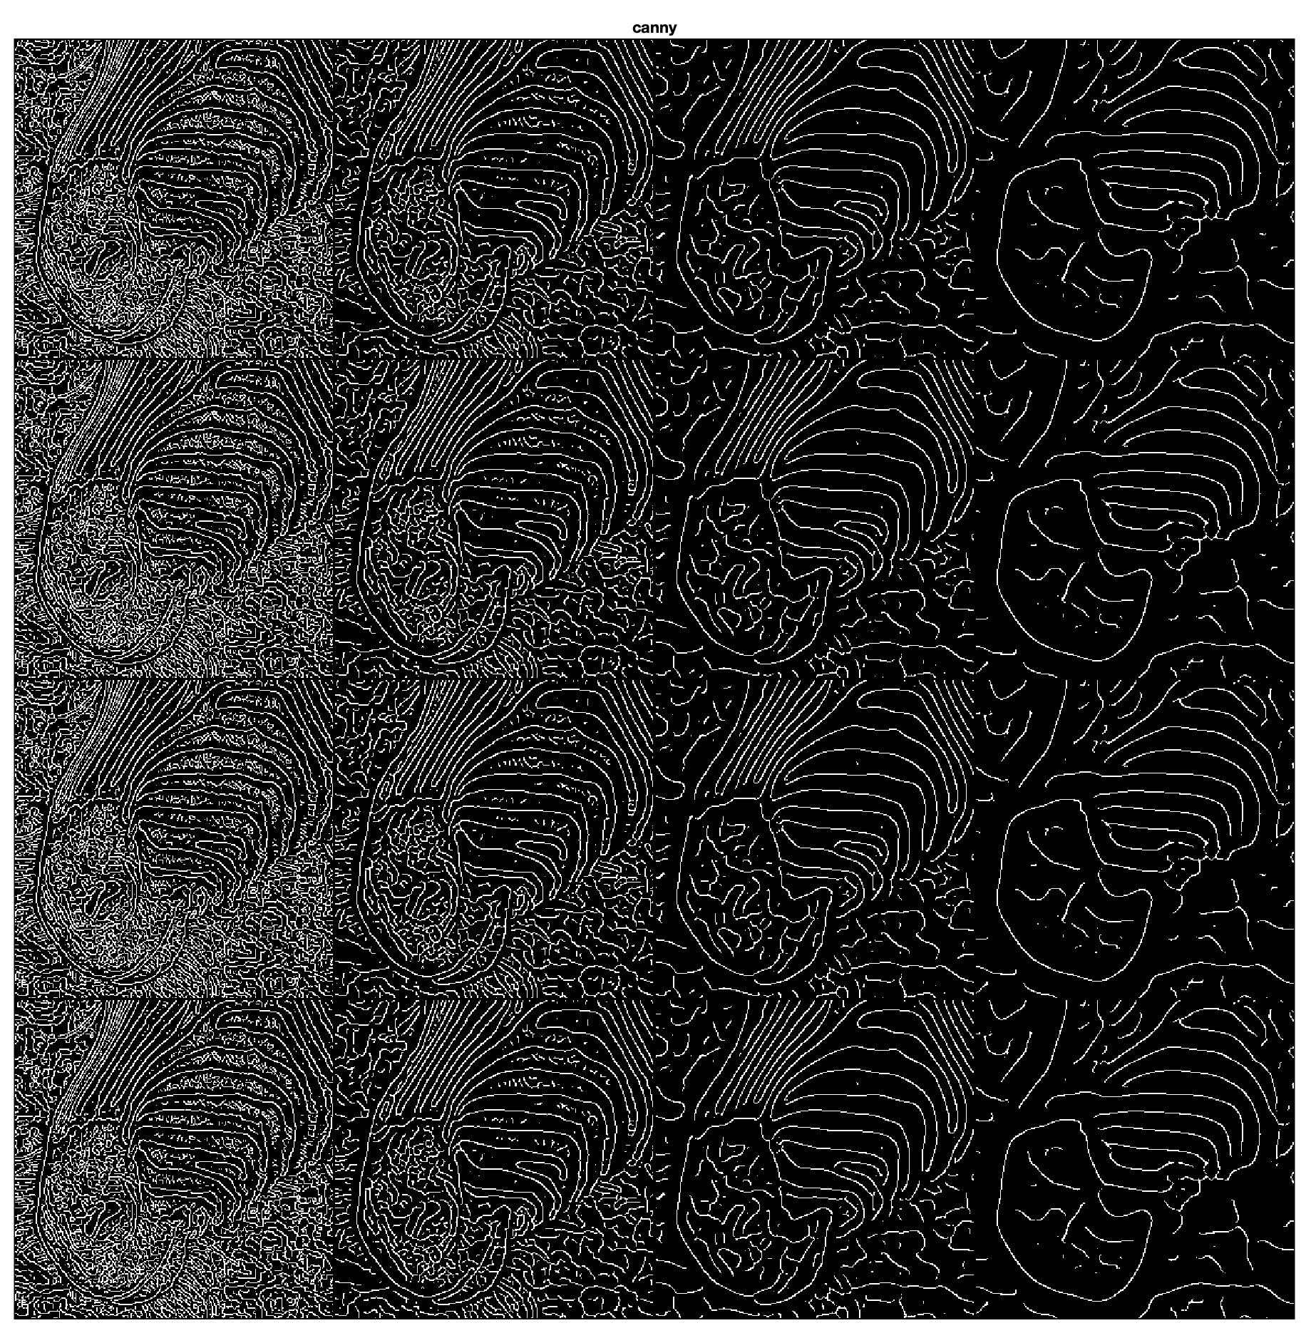
Canny
INPUT

Slide 33
LoG
INPUT

